Slide 1
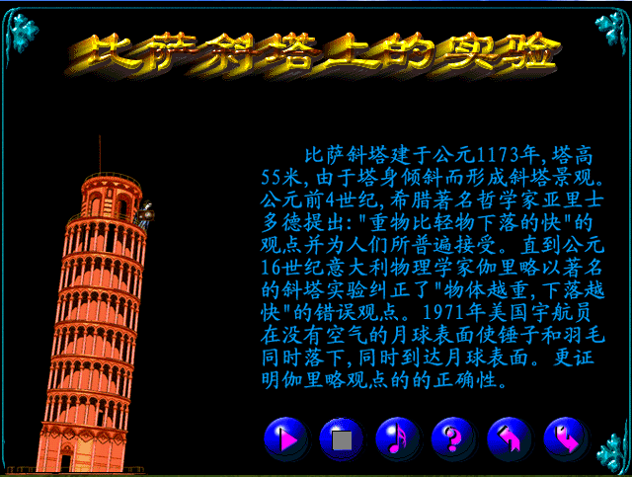

Slide 2
上次课小结：
1、掌握参考系、坐标系、质点、运动函数（运动方程） 、运动轨迹等基本概念。
2、掌握位置矢量、位移、平均速度、(瞬时)速度、平均加速度、 (瞬时)加速度等物理量的定义。
3、会计算2中的各个物理量并掌握它们的单位。
4、注意相关标量与矢量的联系。

Slide 3
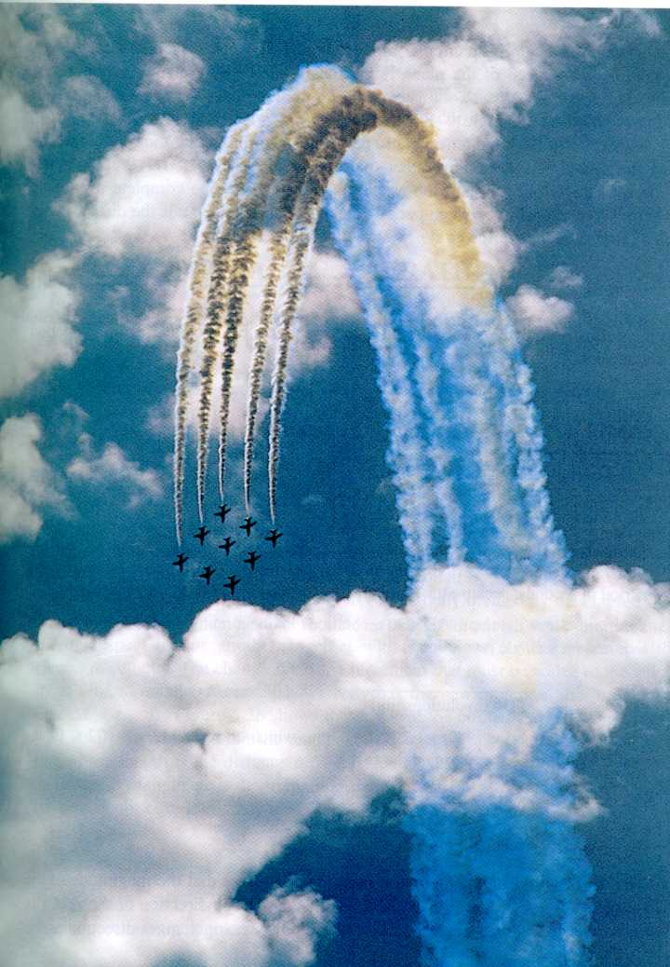
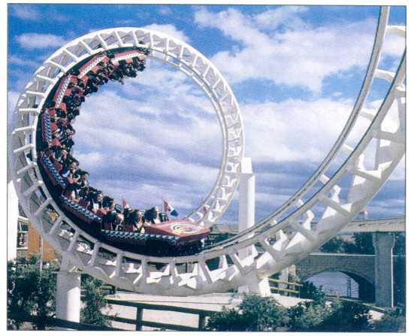
§1.2 圆周运动（circular motion）

Slide 4
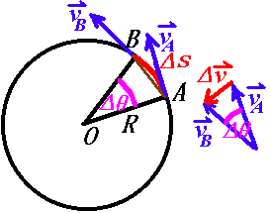
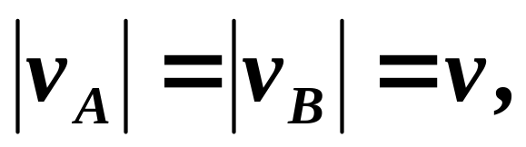
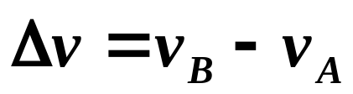
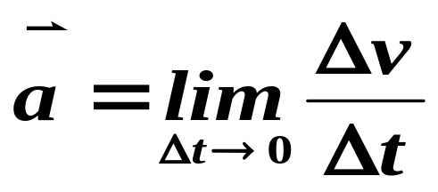
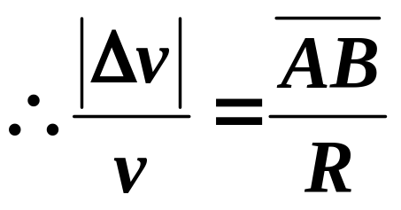
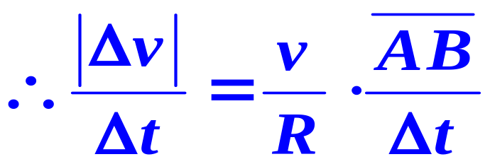
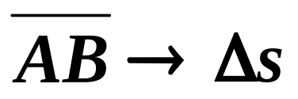
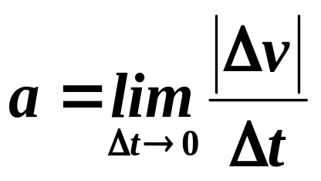
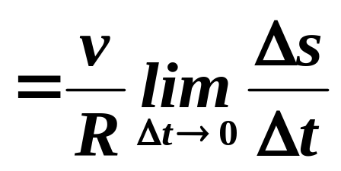
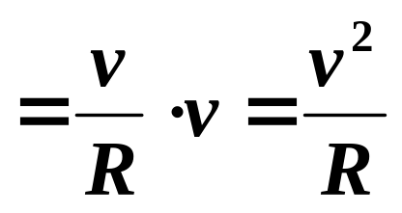

一、匀速率圆周运动
图中，质点作逆时针运动，经△t由A到B，
∵速度△∽△OAB
当△t→0时
——向心加速度(法向加速度)
a 的方向为△v 极限方向:△t→0,△v⊥v_{A}指向圆心，

Slide 5
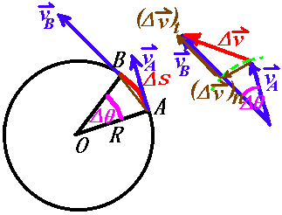
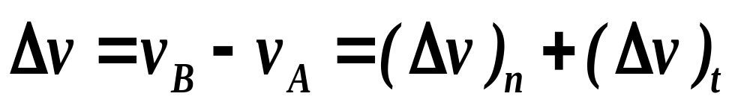
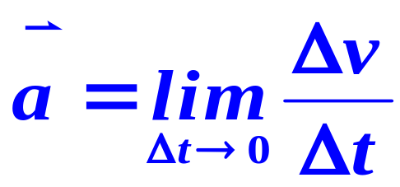
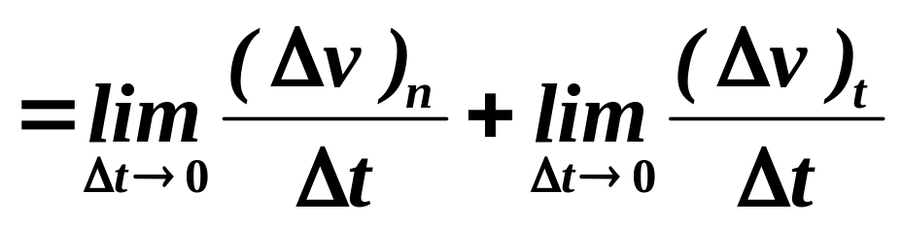
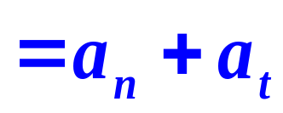
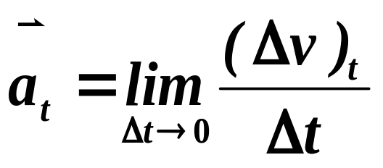
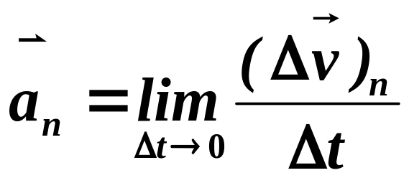
二、变速率圆周运动
切向加速度(tangential acceleration)
（改变速度的大小）
法向加速度(normal acceleration )
（改变速度的方向）

Slide 6
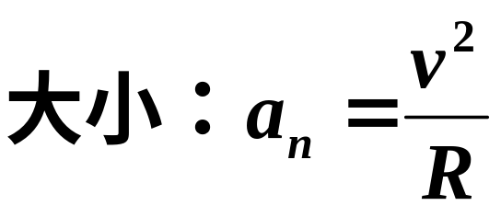
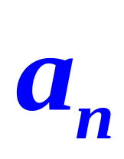
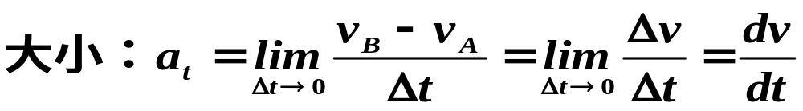
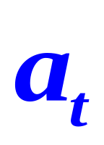

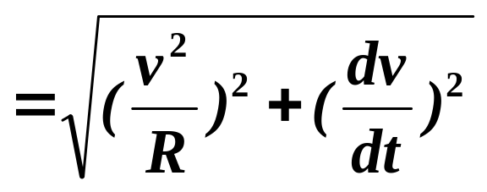
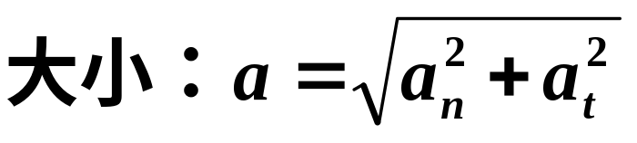

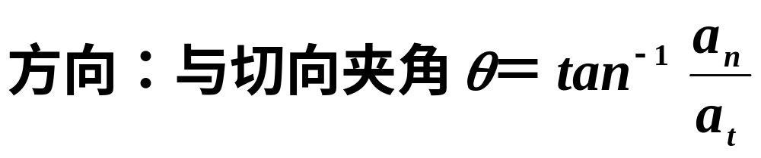
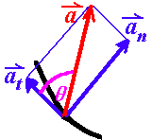

Slide 7
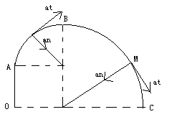
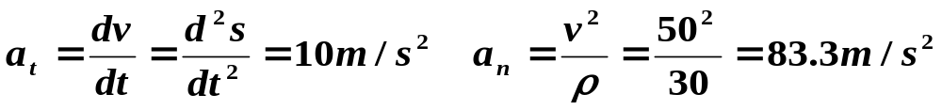
例1、质点M在水平面内运动轨道如图所示：OA段为直线,AB、BC段分别为不同半径的两个1/4圆周。
30
15
设t=0时M在O点，已知运动方程为S=30t+5t²(SI),求t=2秒时刻，质点M的切向加速度和法向加速度。
解：t=2s S=80m 可知此时M在大圆上。
质点的瞬时速率 v=30+10t(m/s)
t=2s v=50m/s

Slide 8
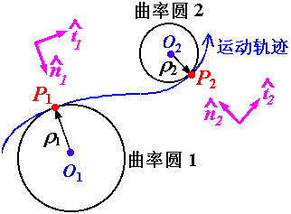
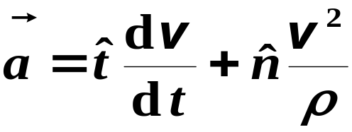

三、一般曲线运动
一个任意的曲线运动，可以视为由一系列小段圆周运动所组成。
曲线在某点的曲率圆半径ρ称为曲线在该点的曲率半径。
加速度 ：
a 总是指向凹的一侧。
ˇ
在曲线上的各点固结一系列由当地的切线t 和法线 n 所组成的坐标轴，这样组成的坐标系称自然坐标系。注意，自然坐标系是固结在所选定的参考系上的，它并不随质点运动。
ˇ

Slide 9
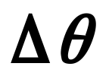



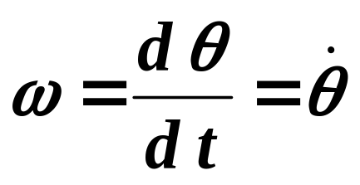
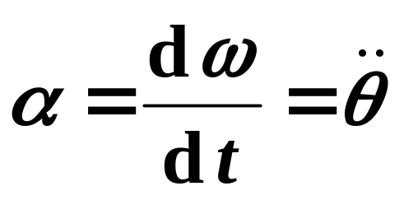
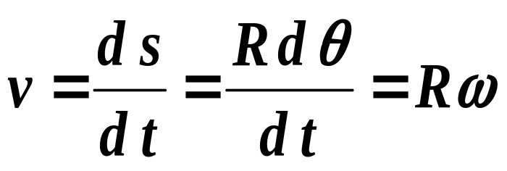
四. 圆周运动的角量描述
1.角位移：
v
（angular displacement）
R
ω,
θ
2.角速度：
O
x
（angular velocity）
3.角加速度(angular acceleration)：
4.线速度(linear velocity)：

Slide 10
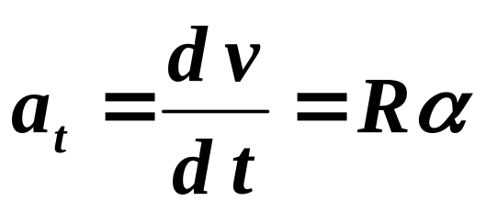
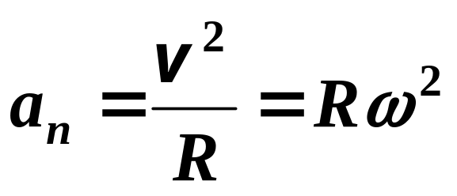
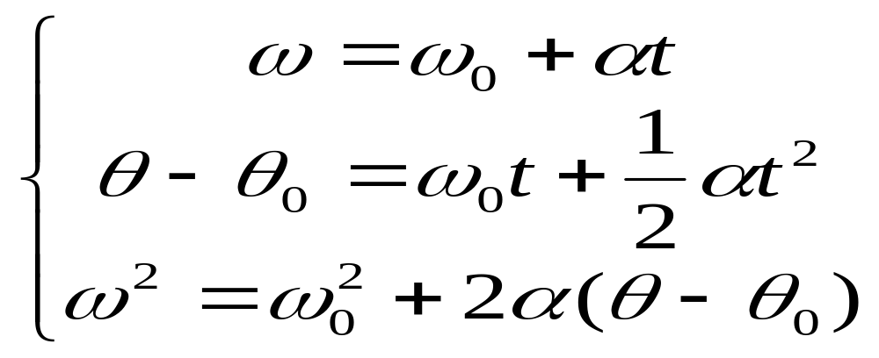
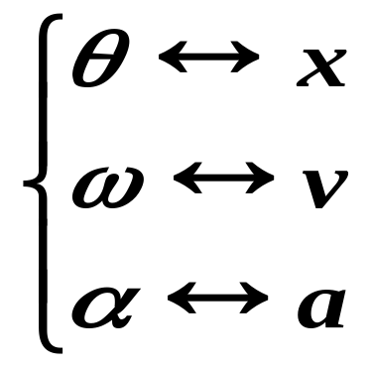

5.线加速度（linear acceleration）：
思考：
a₄
左图中分别是什么情形？
·
v
·
是否都能存在？
a₂
a₁
·
a₃
O

Slide 11
思考1
一质点沿螺旋线自外向内运动，如图所示。已知其走过的弧长与时间的一次方成正比。试问该质点加速度的大小是越来越大，还是越来越小？
v
m

Slide 12
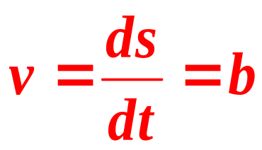
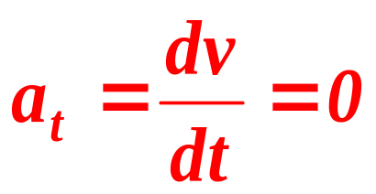
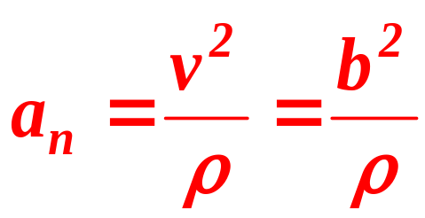
解：
运动路程 s= b t ,b为常数。
质点的速率
切向加速度
法向加速度
由上可知，质点作匀速率曲线运动，总加速度就等于法向加速度，
又由于质点自外向内运动，ρ越来越小，而 b 为常数，
所以该质点加速度的大小是越来越大。

Slide 13
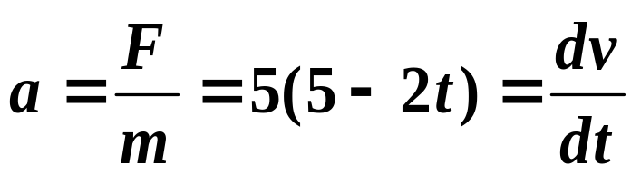
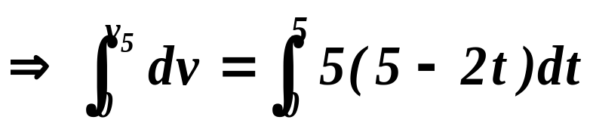
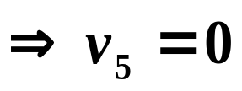
1,
一质点在力F=5m(5-2t) (SI)的作用下，t=0时从静止开始作直线运动，式中m为质点的质量，t为时间，则当t=5s时，质点的速率为（ ）
(A) 25m·s⁻¹. (B) –50m·s⁻¹. (C) 0. (D) 50m·s⁻¹.
解：
依题意，
分离积分变量
此即t=5s时质点的速率。
∴选（C）.

Slide 14
2、
一物体作如图所示的斜抛运动，测得在轨道A点处速度大小为v，方向与水平方向成30 °.则物体在A点的切向加速度a_{t}= ＿＿＿＿，轨道的曲率半径ρ= ＿＿＿＿.
v
A
30°

Slide 15
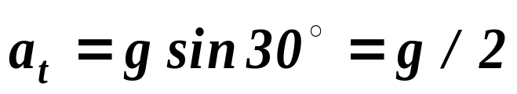
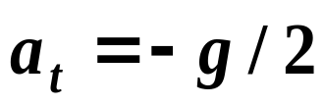
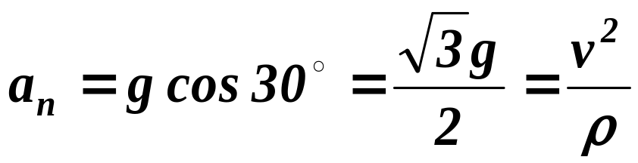
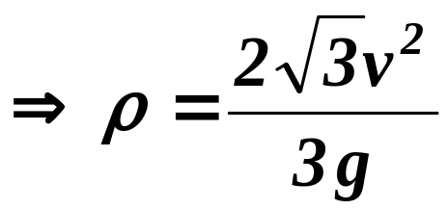
解：
如图所示：
v
考虑到切向加速度与速度反向，选沿速度方向为正，则也可写成：
A
30°
a_{t}
30°
a_{n}
g

Slide 16

本次课小结：
1.掌握切向加速度、法向加速度的计算。
2.会分析简单的相对运动问题。
作业：P6 7题

